Slide 1
Linux 网络基础
软件学院
田丽华

Slide 2
网络基本概念
网络参考模型
TCP/IP基础
IP地址
网关
DHCP
DNS

Slide 3
网络参考模型
OSI（ Open System Interconnection）标准
七层结构的通信协议标准
应用层 | 一些应用软件，和用户交互
表示层 | 对传输数据进行表示和解释
会话层 | 使用传输层协议提供端到端的可靠服务
传输层 | 在发送和接收端的数据传输 TCP
网络层 | 对主机和网络的交互进行定义 IP
数据链路层 | 完成数据的打包封装、分割
物理层 | 一些电气和机械接口

Slide 4
TCP/IP协议
TCP/IP协议体系结构
应用层 | FTP, telnet, DNS, SMTP
传输层 | TCP， UDP
网络层 | IP， ARP，RARP，ICMP
网络接口层 | Ethernet

Slide 5
以太网
局域网采用的一种通信协议标准
在 Linux 中，网络接口使用一种标准命名方案。以太网适配器的接口遵循命名方案 eth0、eth1、eth2 等等。对于系统中安装的每个适配器，当装载相应的驱动程序时会创建一个接口。
每个以太网卡有固定的6字节物理地址
接口必须分配IP地址，才能用于TCP/IP网络

Slide 6
因特网的基本组件
主机
以太网
TCP/IP
IP包
路由器
防火墙

Slide 7
IP地址及分类
主机的 IP 地址包括 4 个字节，分为 2 部分：
  网络地址（从 1 到 3 个字节）
  节点或站点地址（从 1 到 3 个字节）
例： 132.130.0.78
网络地址 132.130
节点地址 0.78

Slide 8
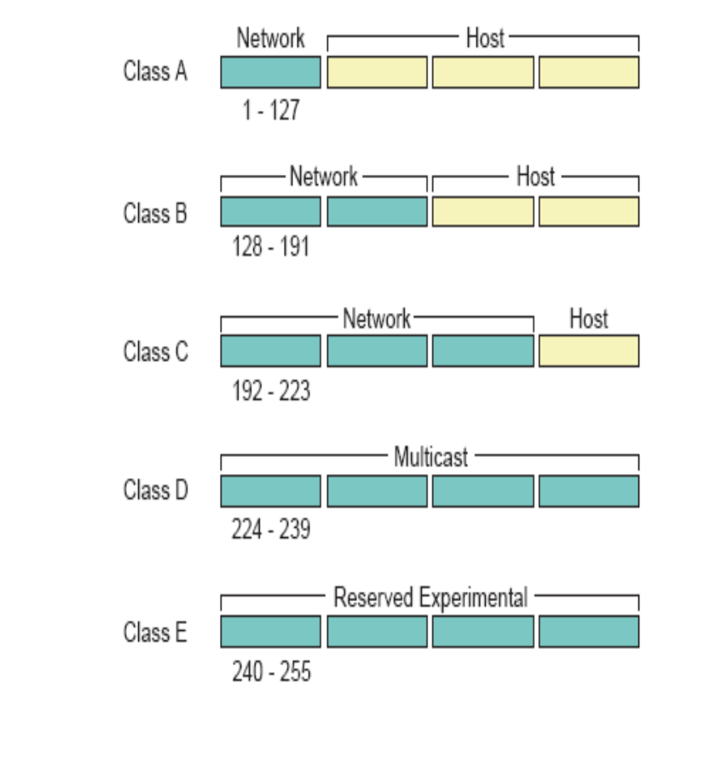
A 类地址。在 A 类地址中，第一个字节的范围在 0 到 127 之间，也标识网络；后3 个字节标识节点。第一个数位必须是 0。有 126 种可能的 A 类网络，每个都至多可有 16,777,216 个主机。实际上所有 A类地址均已分配。
B 类地址。在 B 类地址中，第一个字节的范围在 128 到 191 之间（第一个字节的前两个数位是 1 和 0）。前 2 个字节标识网络，后 2 个字节标识网络上的节点。有 16,384 个可能的 B 类网络。每个 B 类网络都至多可有 65,534 个主机。只有少量的 B 类地址还可用。
C 类地址。在 C 类地址中，第一个字节的范围在 192 到 223 之间（第一个字节的前三位是 1、1 和 0）。前 3 个字节标识网络，最后一个字节标识节点。有 2,097,152 个可能的 C 类网络。每个 C 类网络都至多可有 255 个主机。求注册 B 类地址的组织可能会代而取得 1 个或多个 C 类地址。
D 类地址。在 D 类地址中，第一个字节的范围在 224 到 239 之间（第一个字节的前四位是 1、1、1 和 0）。D 类地址用于多路广播包。多路广播包用于由一个主机将讯息传输到网络上指定的一组主机。多路广播是通常仅在路由器之间交换的包。
E 类地址。在 E 类地址中，第一个字节的范围在 240 到 255 之间（第一个字节的前五位是 1、1、1、1 和 0）。E 类地址保留用于实验用途以及将来潜在的寻址方式。E 类地址通常用于广播。（广播讯息是传输到网络上每个主机的讯息。）一个特殊的 E 类地址255.255.255.255 用于标识广播讯息。当目标 IP 地址是255.255.255.255 时，该讯息即发送给发起广播的网络中的所有主机。路由器通常不将广播讯息转发给其他网络。

Slide 9
特殊IP地址
0.0.0.0 所有不清楚的主机和目的网络
127.0.0.1 回送接口地址，localhost
255.255.255.255 广播地址，本网段内(同一广播域)的所有主机
10.x.x.x、172.16.x.x～172.31.x.x、192.168.x.x 私有地址

Slide 10
子网掩码
子网掩码结合IP地址一起使用 ，用来标识IP地址的32位中有多少位属于网络地址，即将某个IP地址划分成网络地址和主机地址两部分。
A、B、C类IP地址的默认子网掩码如下：
A： 255.0．0．0
B： 255.255．0．0
C： 255.255.255．0

Slide 11
使用Linux ip工具配置网络
显示当前网络配置
ip address show
lo 回路设备。使用此虚拟设备，同一计算机上的应用程序可以使用网络彼此通信。
eth0 以太网卡1，是连接到本地网络的物理设备。
sit0 用于将 IPv4 封装进 IPv6 包的特殊虚拟设备
设备属性 ip link show
设备统计信息 ip -s link show eth0

Slide 12
更改当前网络配置
分配地址
ip address add 10.0.0.2/24 brd + dev eth0
删除地址
ip address del 10.0.0.2 dev eth0
启动和停止
ip link set eth0 up
ip link set eth0 down

Slide 13
ifconfig 配置和设置网络接口的ip地址
不跟参数用来查看激活与未激活的网络接口属性：
接口类型、ip地址、硬件地址、统计信息、硬件资源等
ifconfig interface [-net|-host] address [param]
ifup/ifdown 启动、停止网络接口

Slide 14
网络接口配置文件
ifcfg-xxx
位置
  /etc/sysconfig/network-scripts/
配置方法
  静态
  动态

Slide 15
动态
DEVICE=eth0
BOOTPROTO＝dhcp
ONBOOT=yes
静态
DEVICE=eth0
IPADDR=XXX.XXX.XXX.XXX
NETMASK=XXX.XXX.XXX.XXX
BOOTPROTO=static
ONBOOT=yes

Slide 16
其他网络配置工具
netconfig
netconfig --device eth0
需用ifup/ifdown使其作用起效
system-config-network
图形化配置工具，需要root身份

Slide 17
网关
以太网上的主机只能和同处于该以太网上的主机直接通话，访问其他网络时必须通过网关
网关同时连接着两个或多个物理网络，并在网络间转发分组
网关应有相应网络的IP地址
路由表 ，显示将IP包转发到相应目的地之间的转发路径

Slide 18
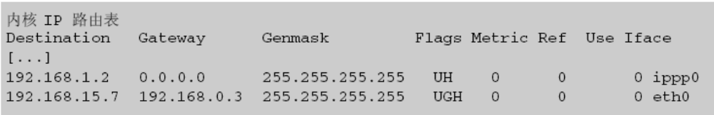
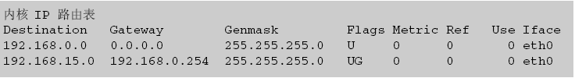
路由
主机路由
定义一个数据包实际到达 1 个目标主机所经过的路径，网络掩码 255.255.255.255
网络和网关路由
定义一个数据包发送到整个目标网络所经过的路径

Slide 19
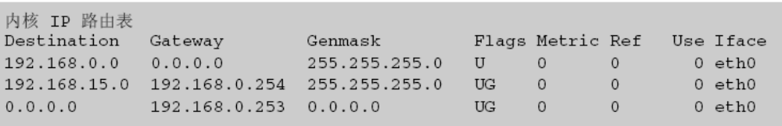
默认路由
是一种特殊的网关路由，它定义如果先前的主机、网络或网关路由不匹配数据包的目的地，该数据包可以使用的路由。由 IP 地址 0.0.0.0 和网络掩码 0.0.0.0 定义

Slide 20
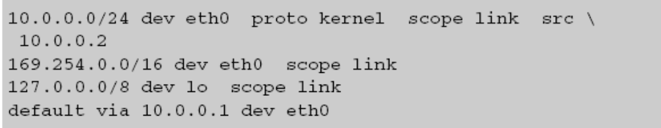
配置和管理路由
查看当前路由
ip route show
route –n
netstat -rn

Slide 21
更改路由（添加、删除）
  设置到本地连接网络的路由
ip route add 10.0.0.0/24 dev eth0
  设置到其他网络的路由
ip route add 149.44.171.0/24 via 10.0.0.100
  设置默认路由
ip route add default via 10.0.0.1
ip route delete 149.44.171.0/24 dev eth0
route add –net 149.44.171.0/24 gw 10.0.0.100

Slide 22
路由配置文件
  /etc/sysconfig/network-scripts/route-eth0
  /etc/sysconfig/networking/devices/eth0.route

Slide 23
全局网络参数
/etc/sysconfig/network
  NETWORKING=yes|no
  HOSTNAME=<>
  GATEWAY=<>
  NISDOMAIN=<>
网关也可以定义在
  /etc/sysconfig/network-scripts/ifcfg-xxx
  Ifcfg-xxx定义可以覆盖全局定义

Slide 24
hostname 显示/设置系统名
  由rc.sysinit从$HOSTNAME变量初始化设置
  /etc/sysconfig/network
/etc/hosts
本地主机名与ip地址映射数据库
/etc/host.conf
定义解析次序

Slide 25
测试Linux网络接口
检查主机之间的网络连接 (ping)
ping localhost
检查路由 (traceroute address)
分析网络流量（tcpdump -i interface）
所有网络连接的状态 (netstat)

Slide 26
DHCP (Dynamic Host Configuration Protocol)
集中管理和自动给客户机分配TCP/IP信息的网络协议
DHCP服务器返回客户机的IP地址、网关和DNS服务器信息
在一个网络内配置参数，手工分配方式工作量大
网络中的计算机大于网络中分配的IP地址资源，且不会同时开机

Slide 27
基于BootP协议
客户机在网络中以广播形式发送一个请求包，内含它所知的一切信息，服务器接收到这个请求，会分配相应的配置信息，并根据请求中提供的MAC地址找到客户端，发送一个含有IP地址、服务器IP地址、网关等信息的包。
分配的是永久地址

Slide 28
DHCP添加了自动分配网络地址等功能 ，用户可以取得一个IP地址，但是是有时间限制的
DHCP是基于广播方式的，因而要在提供DHCP服务的每一个子网配置一个DHCP服务器

Slide 29
安装DHCP
DHCP客户端是默认安装的
DHCP服务器
rpm –qa|grep dhcp
rpm –ql dhcp
/etc/dhcpd.conf
/var/lib/dhcp/dhcpd.leases

Slide 30
ddns-update-style interim;
ignore client-updates;
subnet 192.168.1.0 netmask 255.255.255.0 {
option routers 192.168.1.254;
option subnet-mask 255.255.255.0;
option broadcast-address 192.168.1.255;
option domain-name-servers 192.168.1.3;
option domain-name “www.cao.com”; #DNS名称#
option domain-name-servers 192.168.1.3;
option time-offset -18000;
range dynamic-bootp 192.168.1.128 192.168.1.255;
default-lease-time 21600;
max-lease-time 43200;
host ns {
hardware ethernet 52:54:AB:34:5B:09;
#运行DHCP的网络接口的MAC地址#
fixed-address 192.168.1.9;
}
}

Slide 31
lease 192.168.1.255 { #DHCP服务器分配的IP地址#
starts 1 2015/05/02 03:02:26; # lease 开始租约时间#
ends 1 2015/05/02 09:02:26; # lease 结束租约时间#
binding state active;
next binding state free;
hardware ethernet 00:00:e8:a0:25:86; #客户机网卡MAC地址#
uid "\001\000\000\350\240%\206"; #用来验证客户机的UID标示#
client-hostname "cjh1"; #客户机名称#
}

Slide 32
启动和停止
ntsysv
/etc/rc.d/init.d/dhcpd start/stop
service dhcpd start/stop
Notes:
route add -host 255.255.255.255 dev eth0
/etc/hosts加入一行：
255.255.255.255 dhcp

Slide 33
练习
查看当前网卡地址、IP地址
查看网卡的配置文件
查看当前路由
添加通过网关 10.0.0.252 到网络 192.168.13.0/24 的路由
查看dhcp的主配置文件并进行配置

Slide 34
参考
ifconfig
/etc/sysconfig/network-scripts/ ifcfg-xxx
route –n
ip route add 192.168.13.0/24 via 10.0.0.252
route add 192.168.13.0/24 gw 10.0.0.252
/etc/dhcpd.conf

